Slide 1

Checkered Flag
Compite sin Limites

Slide 2
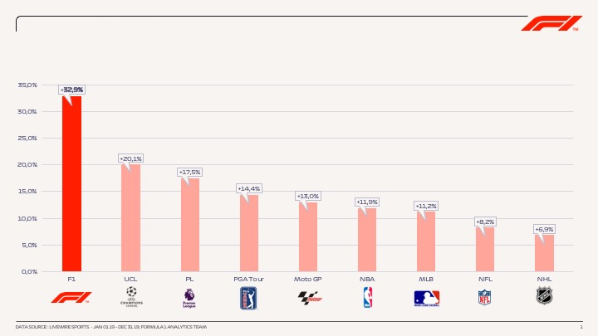
Problematica
Escasez de Servicios
En el mundo de la Fórmula 1, existe una gran cantidad de aficionados apasionados por las carreras y que desean vivir la emoción de competir en ligas con sus amigos.
Podrán realizar pronósticos, acumular puntos según los resultados reales de las carreras y seguir de cerca las clasificaciones de sus ligas.

Slide 3
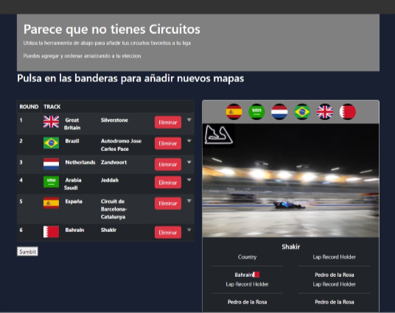
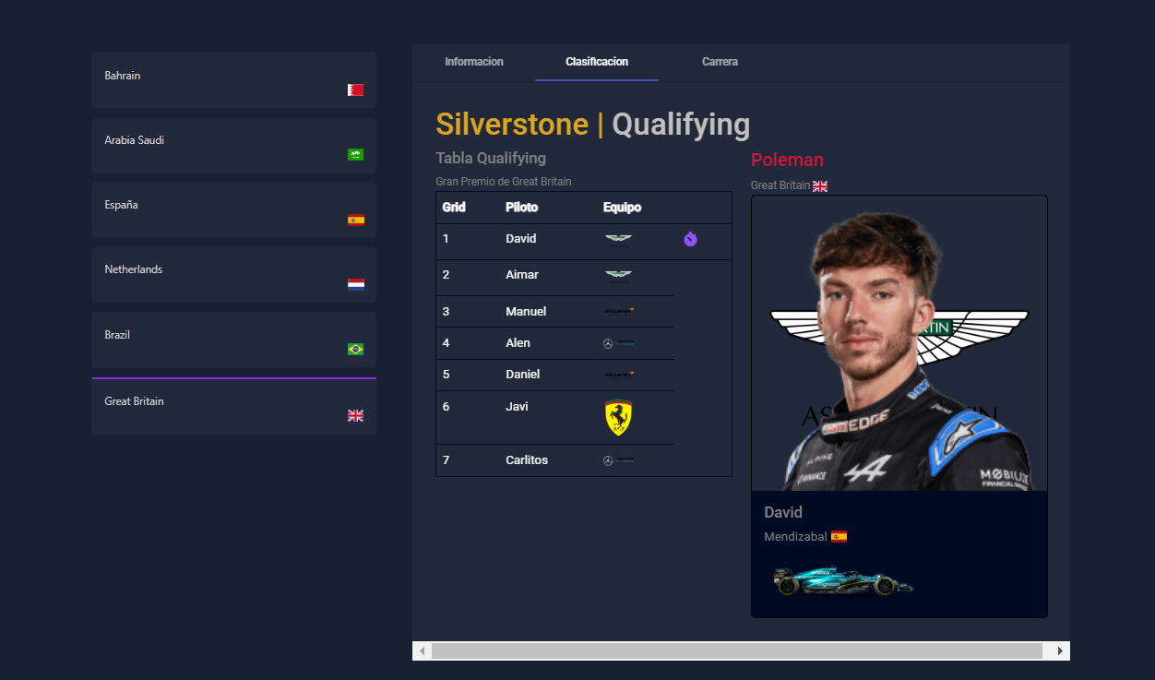
Objetivos
Crear una interfaz atractiva
Implementar un sistema de gestión de ligas
Integrar datos y automatizar procesos
Garantizar la seguridad e integridad de los directores/usuarios
Ofrecer una experiencia personalizable

Slide 4
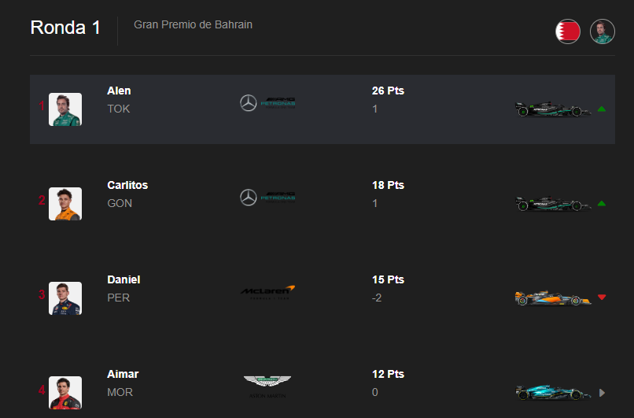

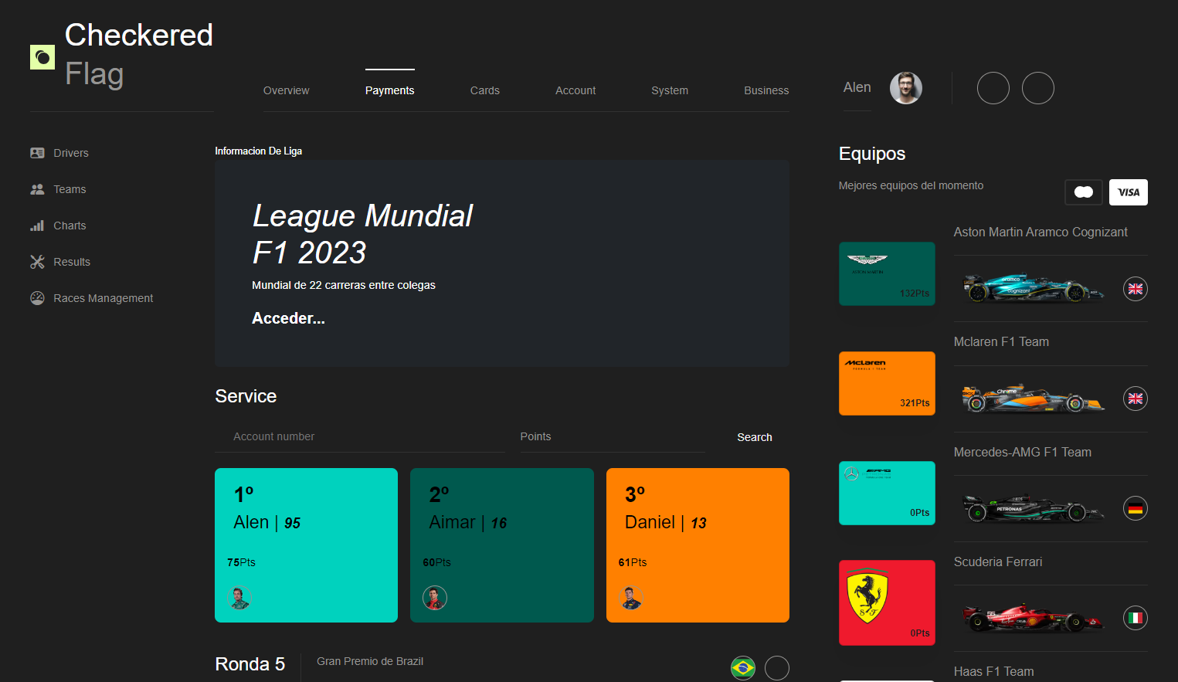

Diseño
La vista del Administrador mejorada tiene las herramientas para mantener el control. Se ha puesto especial atención en la presentación visual de los datos y gráficos relacionados con las carreras, clasificaciones y estadísticas.
Vista general de pilotos:Ayuda al usuario a seleccionar a sus pilotos
Vista general de equipos: Permite al jugador visualizar a sus equipos como también borrarlos y crearlos

Slide 5
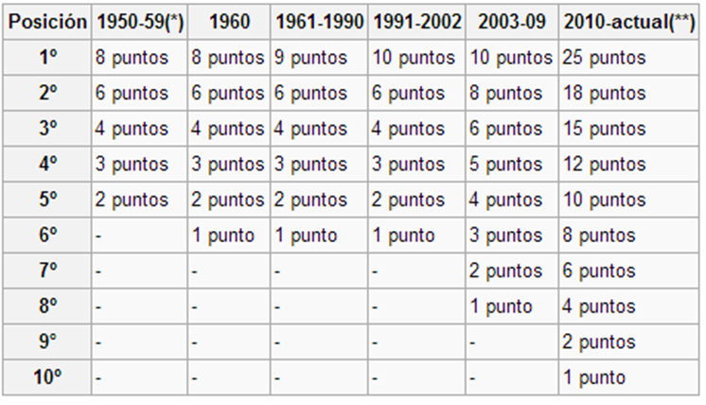
Sistema de automatización y puntuación
Análisis de la estructura y reglajes del sistema de puntuación de la F1
Impacto en el campeonato
Implementación del sistema de puntuación en la aplicación

Slide 6
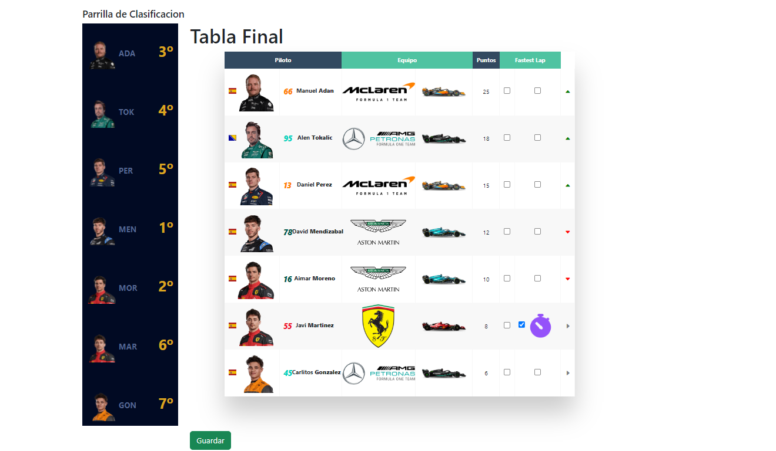
Analisis y reflexion
Evaluacion de objetivos
Se puede concluir que este objetivo ha sido cumplido con éxito. La aplicación ofrece la posibilidad de crear ligas,y realizar su seguimiento.
Limitaciones y áreas de mejora
Personalizacion
Integracion de datos externos
Mejoras en la interfaz de usuario
Impacto y relevancia

Slide 7
Conclusion
Conocimientos adquiridos
Implementaciones de sistemas de seguridad
(Seleccione la flecha en modo de Presentación con diapositivas)
Notes:
En el modo Presentación con diapositivas, seleccione la flecha para ir al Centro de introducción a PowerPoint.

